Slide 1
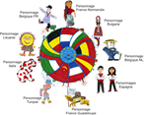
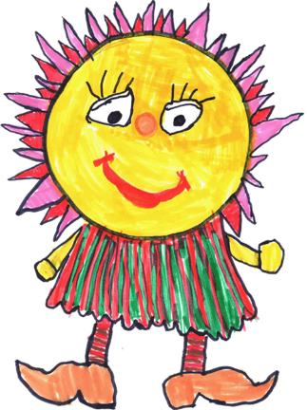
SVEIKI, AŠ ESU SAULUTĖ, PERSONAŽAS IŠ LIETUVOS. AŠ PAPASAKOSIU JŪMS APIE TAI, KAIP MŪSŲ, ŠEDUVOS DARŽELIO, UGDYTINIAI IR PEDAGOGĖS PANAUDOJO COMENIUS PROJEKTO „LIAUDIES ŽAIDIMAI, LEGENDOS IR TRADICIJOS“ PARTNERIŲ, ĮVAIRIŲ EUROPOS ŠALIŲ VAIKŲ IR PEDAGOGŲ, SUKURTĄ INTERNETINĘ PROJEKTO ERDVĘ, INTERAKTYVIUS ŽAIDIMUS. PAŽIŪRĖKITE, KAIP MŪMS SEKĖSI ŽAISTI, TYRINĖTI, SUŽINOTI IR PAŽINTI.

Slide 2
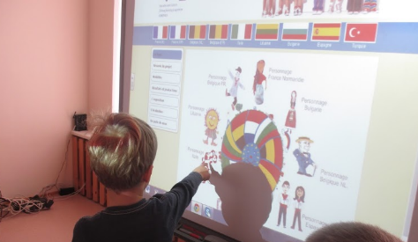
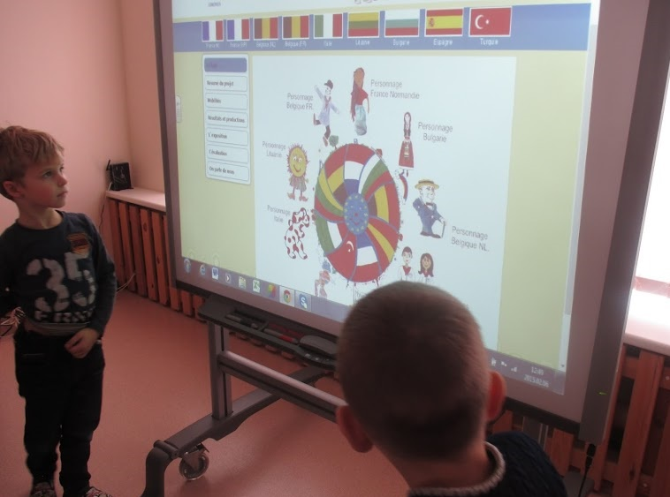
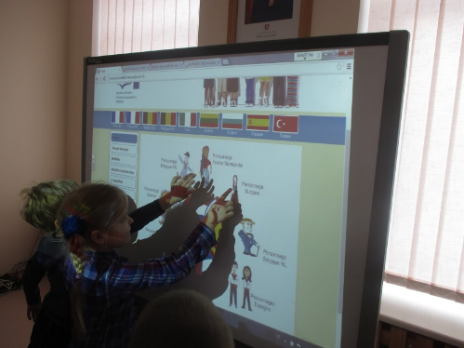
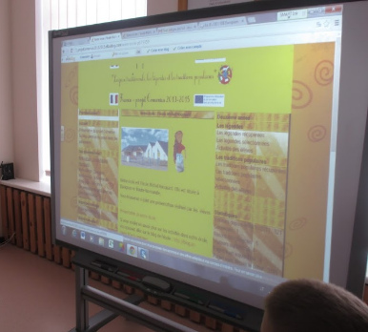
INTERAKTYVIOS LENTOS PAGALBA TYRINĖJOME PROJEKTO INTERNETINĘ SVETAINĘ, SUSIPAŽINOME SU ŠALIŲ PARTNERIŲ PERSONAŽAIS. TAIP PAT APLANKĖME KITŲ ŠALIŲ PROJEKTO SVETAINES; APŽIŪRĖJOME MIESTŲ, MOKYKLŲ PRISTATYMUS.

Slide 3
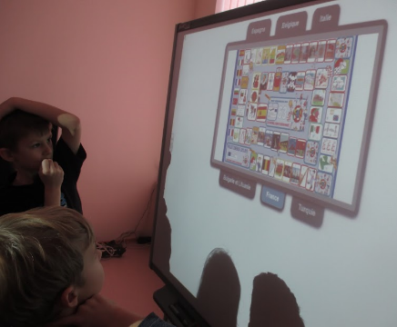
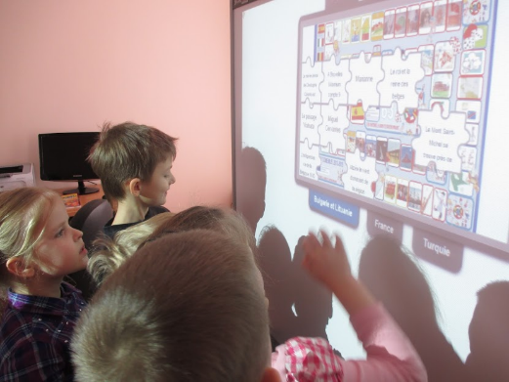
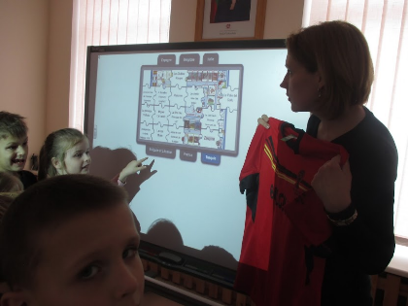
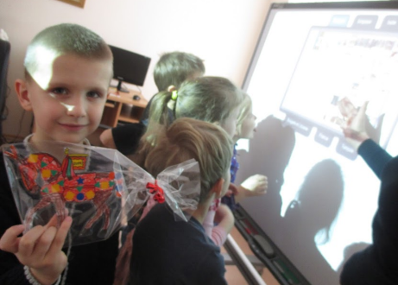
ĮDOMU BUVO ŽAISTI INTERAKTYVŲ ŽAIDIMĄ APIE EUROPOS ŠALIS – PROJEKTO PARTNERES

Slide 4
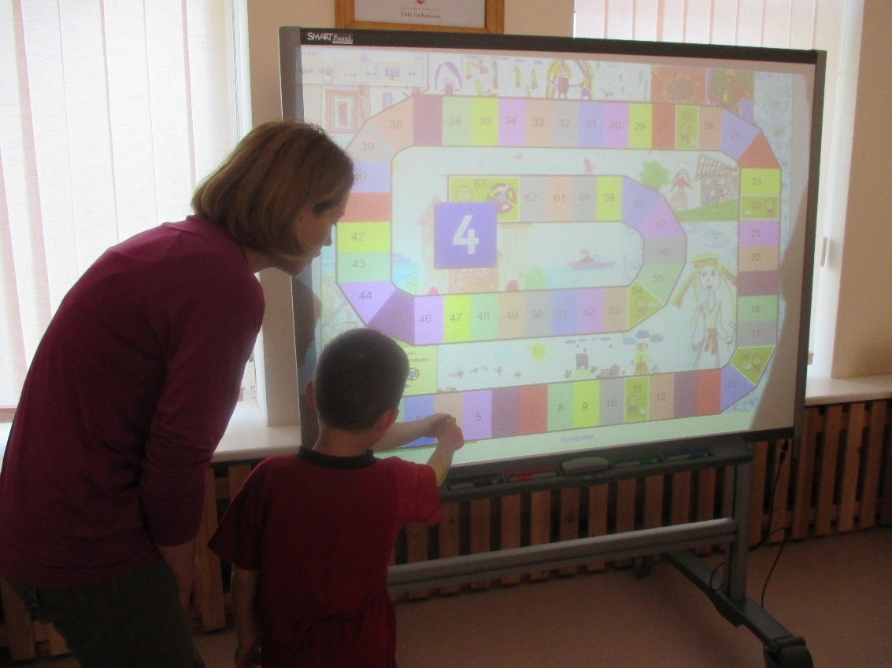
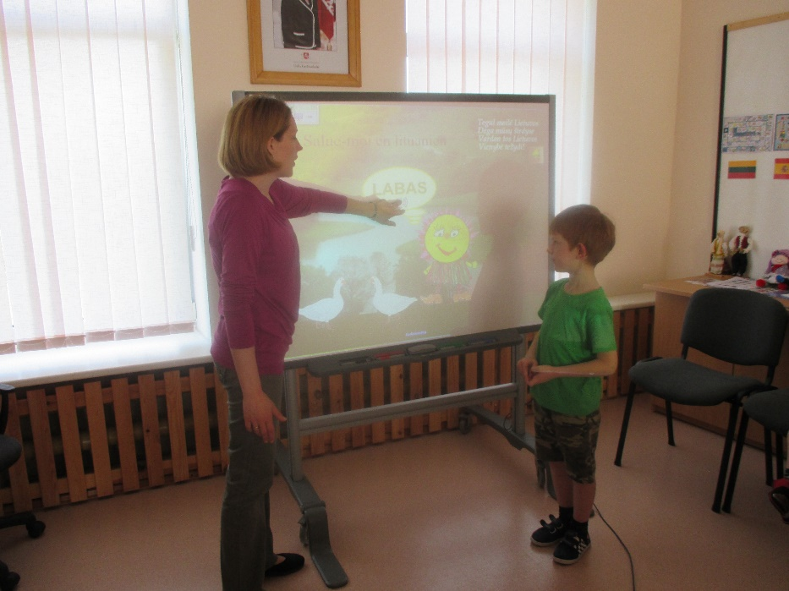
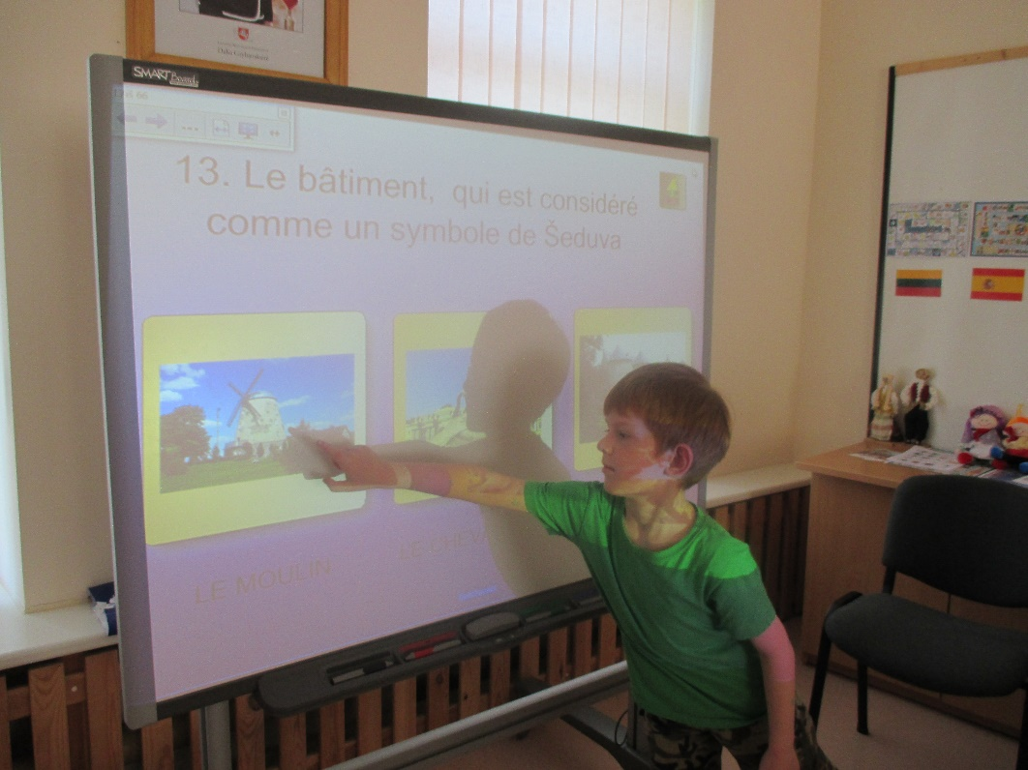
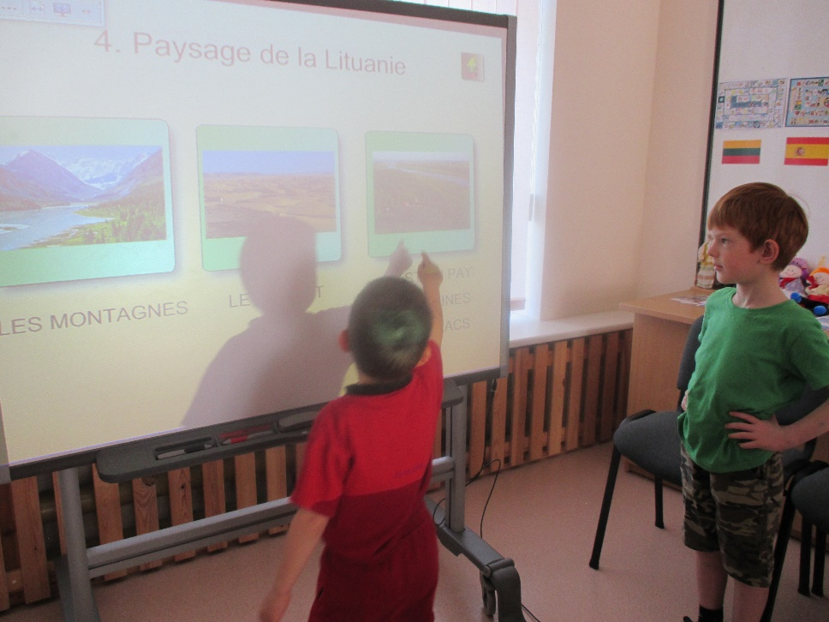
O ŠTAI IR INTERAKTYVUS ŽAIDIMAS „PAŽINK LIETUVĄ“, KURĮ SUKŪRĖ MŪSŲ DARŽELIO PEDAGOGĖS, O ILIUSTRAVO MŪSŲ PRIEŠMOKYKLI-NĖS GRUPĖS VAIKAI. ŽAISDAMI ŠĮ ŽAIDIMĄ GALITE SUTIKTI IR MANE, SAULUTĘ.
SĖKMĖS ŽAIDŽIANT

